Slide 1

第一章：人工智能概述
《人工智能通识》高中版

Slide 2
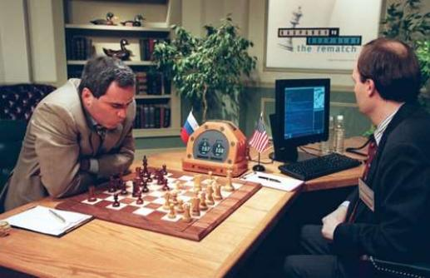
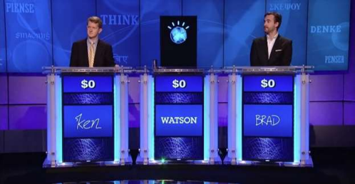
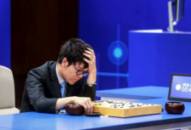
第八节：人工智能发展史（2）
《人工智能通识》高中版
制作者：杨澜/秦汉学校

Slide 3
学习目标
理解现代人工智能发展的三大驱动力（数据、算力、算法）。 掌握深度学习、大模型的核心特点及其应用场景。 了解AI发展史上的标志性事件（深蓝、AlphaGo、AlphaFold、ChatGPT）。

Slide 4
目录
一、务实与复苏（1993-2011）
二、深度学习时代（2011-2020）
三、大模型时代（2020－今）
四、总结

Slide 5

情境创设
你用过哪些AI工具？（如ChatGPT、文心一言、Suno音乐生成？简单介绍

Slide 6


务实与复苏（1993-2011）
经过80年代末和90年代初的反思，一大批脚踏实地的研究者脱去AI鲜亮的外衣，开始认真研究特定领域内特定问题的解决方法，在语音识别、图像识别、自然语言处理等领域取得了一系列突破。
在这一过程中，研究者越来越意识到数据的重要性和统计模型的价值，贝叶斯模型和神经网络越来越受到重视，机器学习成为AI的主流方法。
1997年，IBM深蓝战胜国际象棋世界冠军卡斯帕罗夫。
2011年，IBM Watson在危险边缘游戏中战胜人类选手。

Slide 7
Notes:
3分40秒的视频，关于IBM Watson战胜人类选手

Slide 8
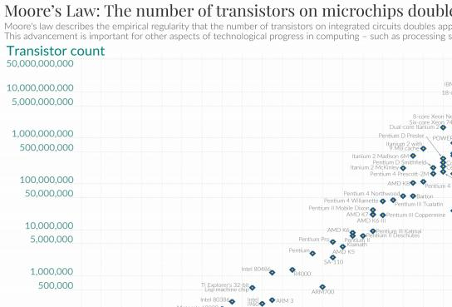
务实与复苏（1993-2011）
数据的积累和硬件的提升
90年代以后，随着互联网和移动互联网的普及，人们开始在网络中制作、共享大量数据，包括新闻网页、知识分享社区、社交媒体、公开论文库等。这些数据的积累为人工智能的发展提供了丰富的学习素材。
与此同时，计算机性能也稳步提升，摩尔定律指出集成电路上可容纳的晶体管数目，每隔约两年便会增加一倍，这一规律推动了计算机速度提升和内存容量的增加，进而为人工智能的发展提供了强大的计算资源。

Slide 9
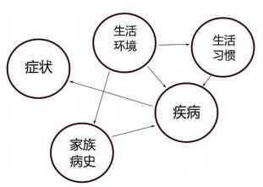
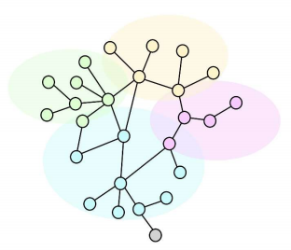
务实与复苏（1993-2011）
机器学习方法
机器学习是指让机器从数据中自主学习知识和规律的方法。
在90年代以后，随着数据积累和计算机硬件的进步，机器学习才真正展现出其应用的能力。在这一时期，概率统计模型和神经网络成为两种最主要的机器学习方法。
概率统计模型可以认为是符号系统的扩展，用概率来描述事件的不确定性以及不同事件之间的相关性。
人工神经网络则模拟大脑的工作机制，通过将神经元互联成网络来实现功能。虽然每个神经元都很简单，但当这些神经元以复杂的方式连接在一起后，就可以实现极为复杂的功能。

Slide 10
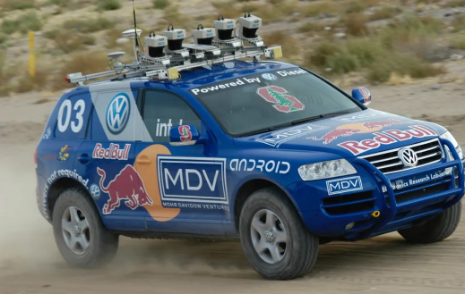
务实与复苏（1993-2011）
代表性成就
在这一时期，人工智能取得了许多标志性成就。
例如，1997年IBM的深蓝计算机战胜了国际象棋世界冠军加里·卡斯帕罗夫，证明了机器在规则明确的棋类游戏中有可能超过人类顶尖棋手。
2005年，斯坦福大学的无人驾驶汽车Stanley在DARPA举办的无人驾驶汽车挑战赛中赢得了第一名，推动了无人驾驶技术的快速发展。
2011年，IBM的沃森AI系统在美国电视节目“危险边缘”中击败了两位人类冠军选手，展示了自然语言处理技术的巨大进步。

Slide 11
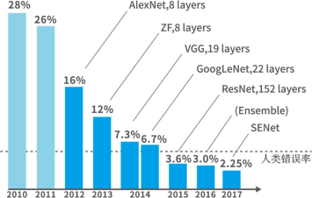
深度学习时代（2011-2020）
图像识别中的突破
2012年，杰弗里·辛顿及其团队在ImageNet大规模图像识别挑战赛中首次应用深度学习技术，训练了一个称为AlexNet的8层卷积神经网络，将错误率一举降低了10%。
这一突破标志着深度学习方法在计算机视觉领域的崛起。经过5年的研究，在ImageNet上的图像识别性能降到2.25%，甚至高于人类的识别精度（5.1%）。

Slide 12
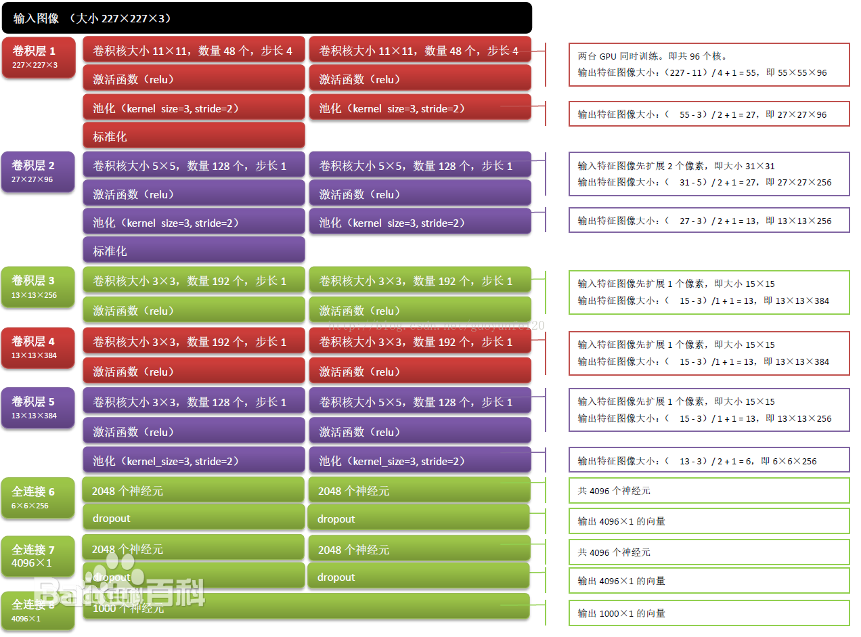
深度学习时代（2011-2020）
图像识别中的突破
AlexNet的成功不仅是机器视觉领域的里程碑，也是深度学习的里程碑，极大提升了研究者对深度学习的信心
不久以后，深度学习在人脸识别、语音识别、自然语言理解等各个领域阔步前进，取得了一个又一个辉煌的成就，开启了人工智能的新篇章

Slide 13
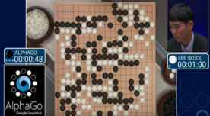
深度学习时代（2011-2020）
人机对弈的新进展
2016年，DeepMind的AlphaGo在围棋对弈中取得辉煌战绩，进一步激发起人们对人工智能的关注。
2017年，AlphaGo以3：0战胜柯洁，并被中国围棋协会授予职业围棋九段称号，不过聂卫平九段称它的水平“至少20段”。

Slide 14
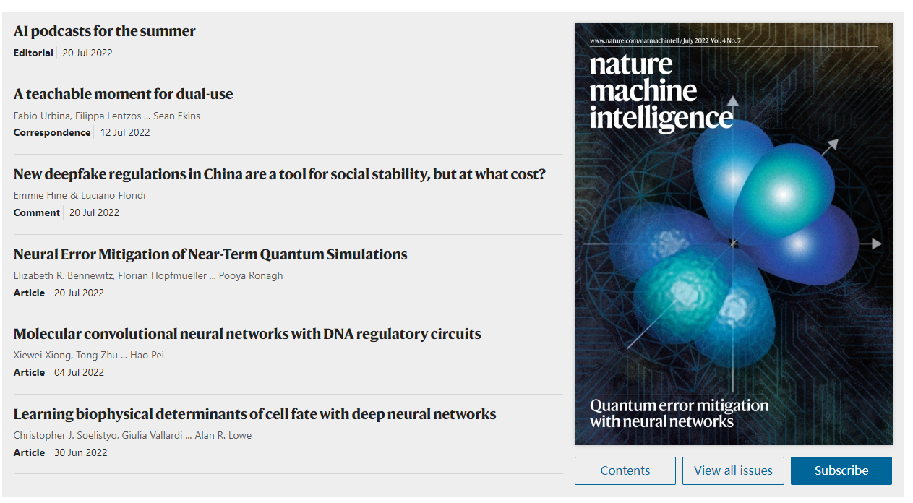
深度学习时代（2011-2020）
科学领域的交叉融合
AlphaGo的成功激发了人们对人工智能的想象空间，研究者开始将深度学习方法应用到物理、材料、化学、医学、天文学、地质学、生物学等各个领域，结合深度神经网络强大的学习能力和各学科积累的知识和数据，拓展各个学科的知识边界，取得了一系列令人惊讶的成果。
在著名的《自然-机器智能》杂志中，绝大多数文章涉及与人工智能相关的跨学科研究。

Slide 15
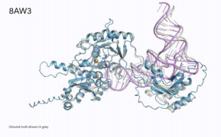
深度学习时代（2011-2020）
科学领域的交叉融合
例如，DeepMind的AlphaFold系统可以预测蛋白质的空间结构，彻底改变了分子生物学研究。
Alphafold3 可以预测生物分子相互作用的结果。图中蓝色部分是蛋白质分子，粉红色部分是核酸子，黄色小球是离子。灰色部分是实验得到的结果，彩色部分是AlphaFold3 预测的结果。

Slide 16
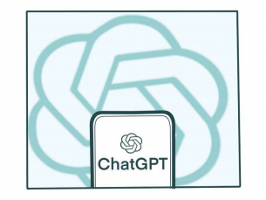
大模型时代（2020－今）
Transformer架构与GPT模型
2017年，谷歌的研究者提出了一种称为Transformer的神经网络架构，可以对长序列进行学习。
2018年，OpenAI的研究者基于Transformer提出了一种称为GPT（Generative Pretrained Transformer）序训练语言模型，这一模型可以通过很长的历史信息预测这一个词。GPT模型用40G文本数据训练，参数达1.17亿，历史信息包括512个Token（每个英文单词依长度不同包含1—3个Token）。因为模型体积和训练数据都很庞大，人们形象地称之为大语言模型（LLM）。
OpenAI 2022 年推出 ChatGPT

Slide 17
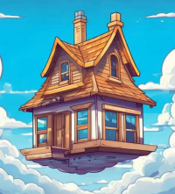
大模型时代（2020－今）
生成式人工智能
大语言模型具有强大的语言理解能力和生成能力，不仅可以和人顺畅地聊天，还可以写小说、做翻译、提出建议、润色论文等等，表现出强大的智能。
2022年底，OpenAI发布了ChatGPT为商用名的GPT- 3.5版本，其强大的能力引起轰动，两个月内注册用户达到1亿。除了在理解和生成人类语言方面取得惊人进展，深度学习还在图像和视频生成领域取得巨大成功。例如，OpenAI的DALL·E可以生成逼真、高清的图片，Sora可以生成长达一分钟的高清视频。
大语言模型写作文的例子
我：你是个科学家，写一个 50 字的短文，描述一个会飞的房子。
LLM：在高效能源与反重力技术的驱动下会飞的房子悬浮于空中，自主航行。它们配备智能导航系统，可避开恶劣天气，追随阳光和清新空气，让居住环境随着人类需求动态变化。

Slide 18
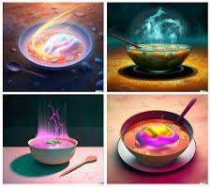
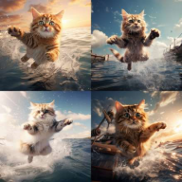
大模型时代（2020－今）
多模态大模型
研究者正试图将文、音、图等多种信息交由一个统一的模型处理，这种模型称为“多模态大模型”。
例如，OpenAI在2024年4月发布的GPT- 4o就是个集视、听、读、写为一身的多模态大模型，这种模型可以和人通过语音、视频等方式自由交流，就像一个聪明的朋友，什么问题都可以向它请教。
DALL·E生成的图片

Slide 19
思考与活动
活动1：AI技术时间轴制作
小组任务：
用卡片标记1993-2024年AI关键事件（如1997深蓝、2012 AlexNet、2022 ChatGPT）。
讨论：“哪些事件是数据、算力、算法共同作用的结果？”

Slide 20
思考与活动
活动2：生成式AI应用设计
任务：
每组选择一个领域（如医疗、教育、环保），设计一款生成式AI工具。
示例：“AI生态顾问：输入环境数据，生成保护方案并制作宣传视频。”
展示与点评：
分享设计思路，讨论技术可行性与社会价值。

Slide 21
课程总结
人工智能技术近十年来取得了飞速发展，这一进步可以归因于三个主要因素：
海量数据的积累；
强大的计算能力；
深度学习算法。
这三个因素共同推动了当前的人工智能技术革命。未来，人工智能将以通用智能体的形态，逐渐渗透到我们生活的方方面面，并在很多领域带来深刻变革。

Slide 22
课后作业
撰写一篇短文，分析AI对某一职业（如教师、医生、艺术家）的影响与挑战。
思考：如果AI能预测自然灾害或治愈癌症，世界会怎样？我们需要做哪些准备？

